Slide 1
고급객체지향프로그래밍
Project
60172190 전준오
60152202 신유정
60172173 우수현
60172176 윤시온

Slide 2
Index
하나,
둘,
셋,
넷,
팀 소개
기능구현
추가기능
시연

Slide 3
하나, 팀 소개
전준오 메인코더, DB구축 & Controller
신유정 서브코더, 출석탭, 발표자료
우수현 서브코더, 성적탭, 발표자료
윤시온 팀장, 서브코더, 통계탭, 발표자료

Slide 4
둘, 기능구현
1. 성적
2. 출석
3. 통계
출석부 명단을 불러와
성적 열람 가능
학생들의 출석 여부 기입
총점을 바탕으로 한눈에
결과 비교

Slide 5
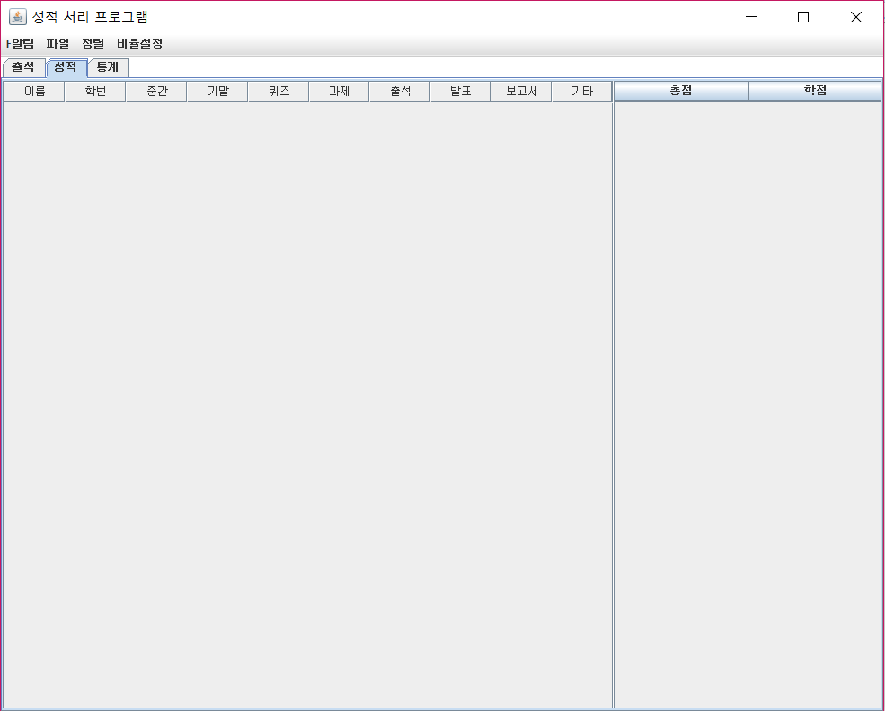
둘, 기능구현
1. 성적

Slide 6

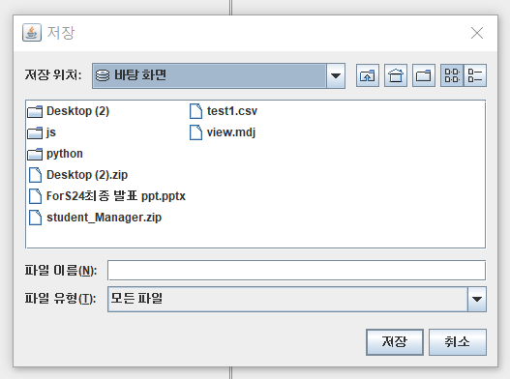
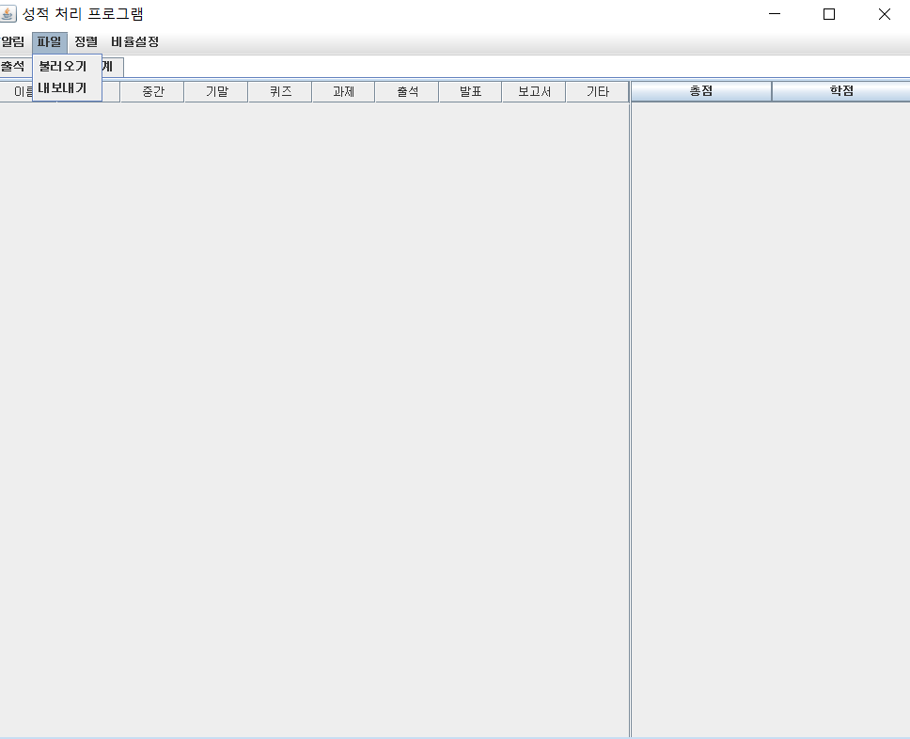
둘, 기능구현
1. 성적
학생부 명단(test.csv) 불러오기

Slide 7
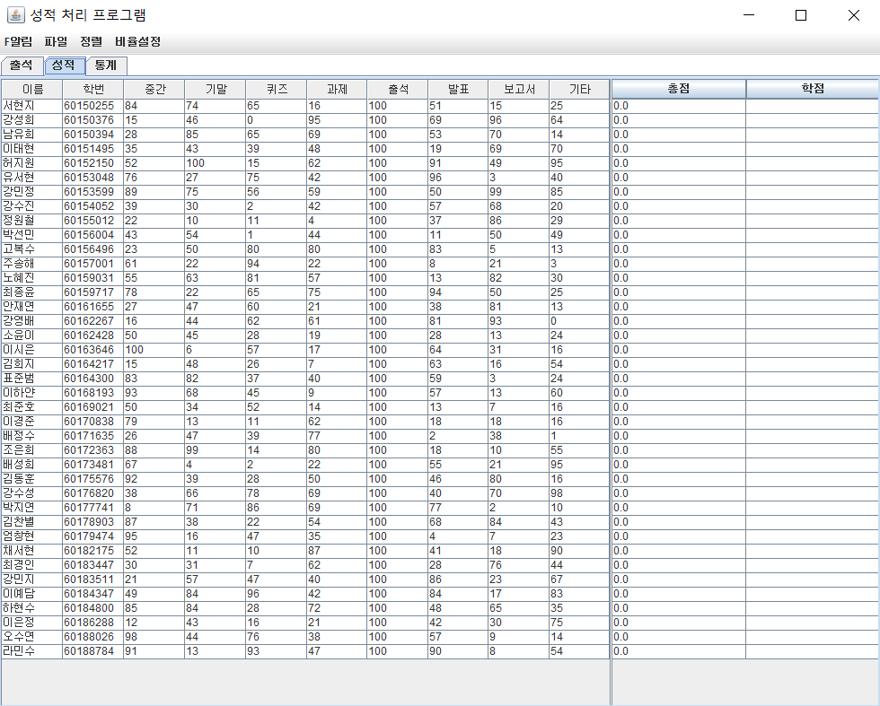
둘, 기능구현
1. 성적

Slide 8
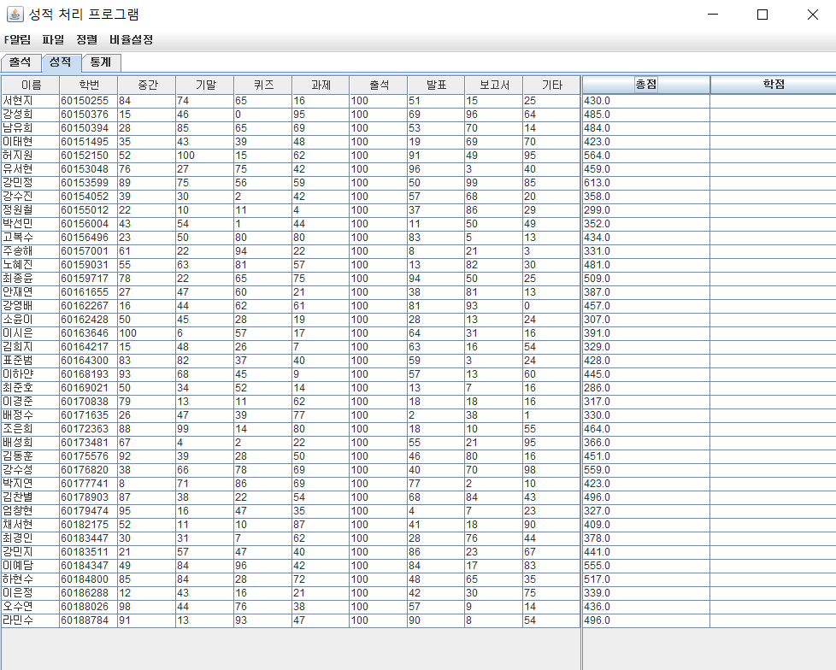
둘, 기능구현
1. 성적

Slide 9
둘, 기능구현
1. 성적

Slide 10
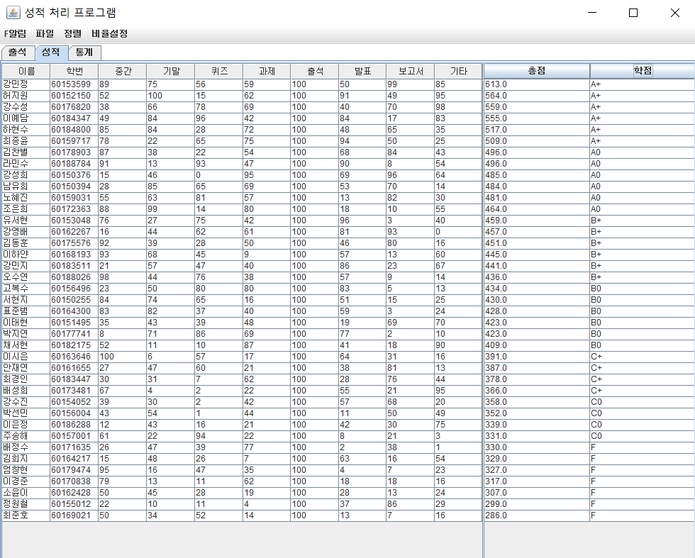
둘, 기능구현
1. 성적

Slide 11
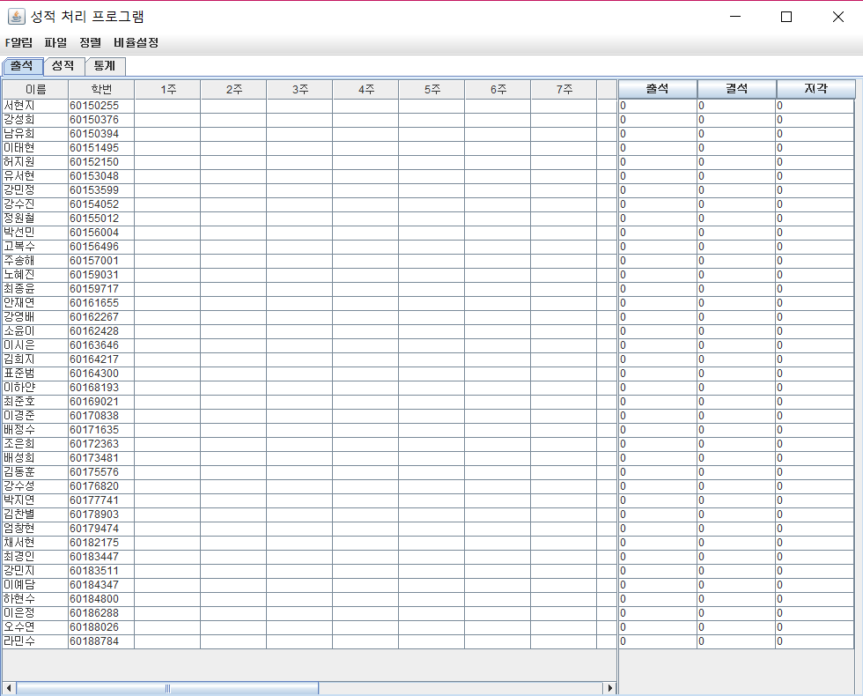
둘, 기능구현
2. 출석

Slide 12
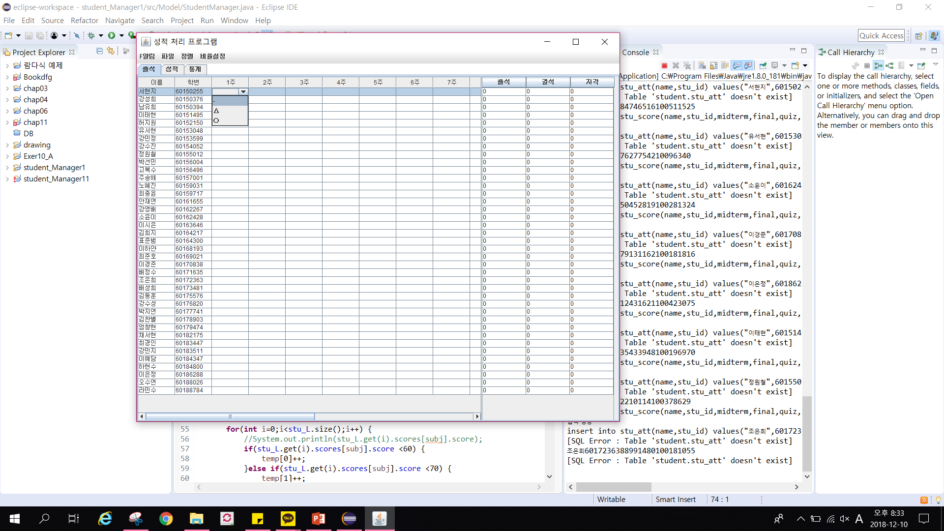
둘, 기능구현
2. 출석
학생별
출석 (O)
지각 (△)
결석 (-)
상태 입력

Slide 13
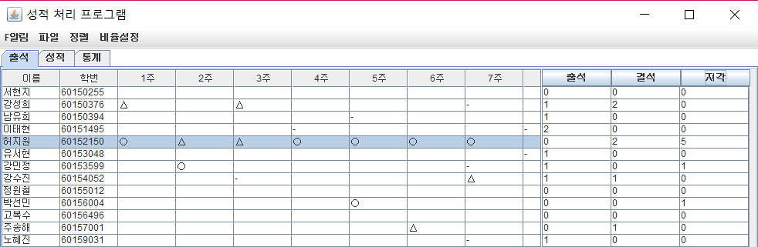

둘, 기능구현
출석, 결석, 지각
횟수 확인 가능

Slide 14
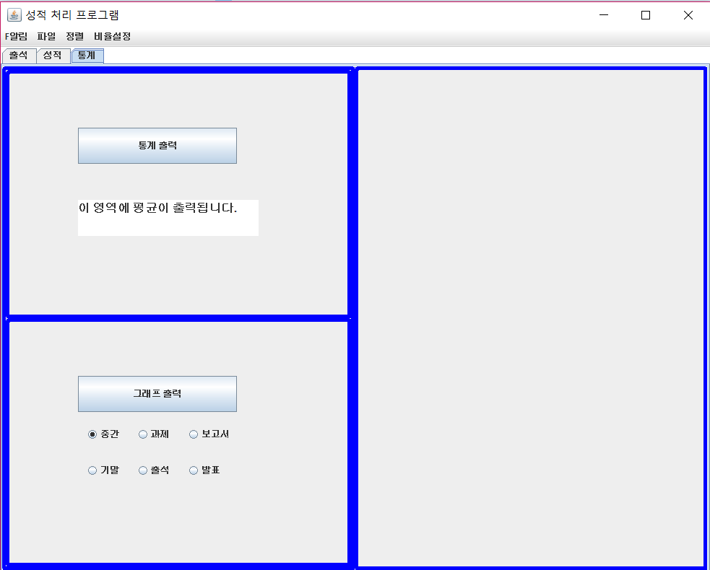
둘, 기능구현
3. 통계
Click
Click

Slide 15
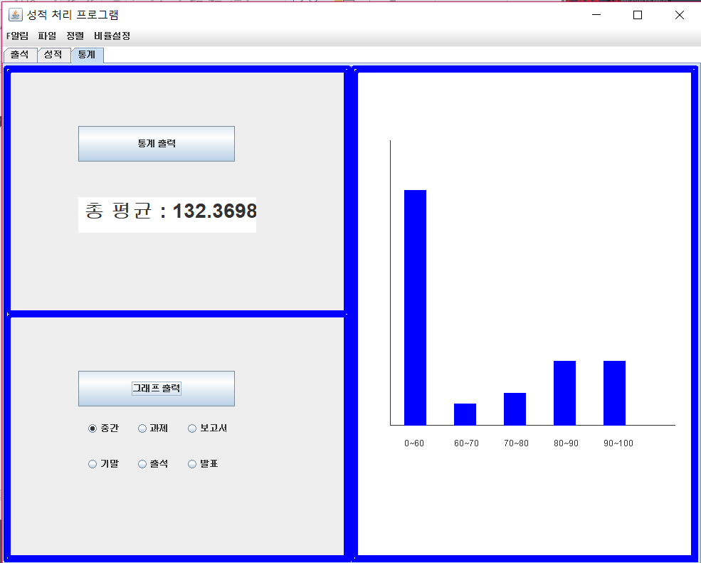
둘, 기능구현
3. 통계

Slide 16
셋, 추가기능
1. 성적 탭 정렬
2. F알림 기능
이름, 총점, 학번순으로 정렬하여 원하는 기준에 따라 성적 탭 열람 가능
F등급에 부합되는 학생들의
이름을 알려주는 기능

Slide 17
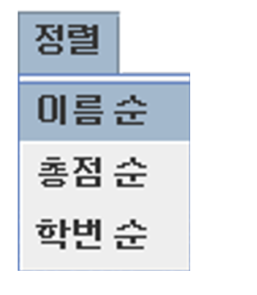
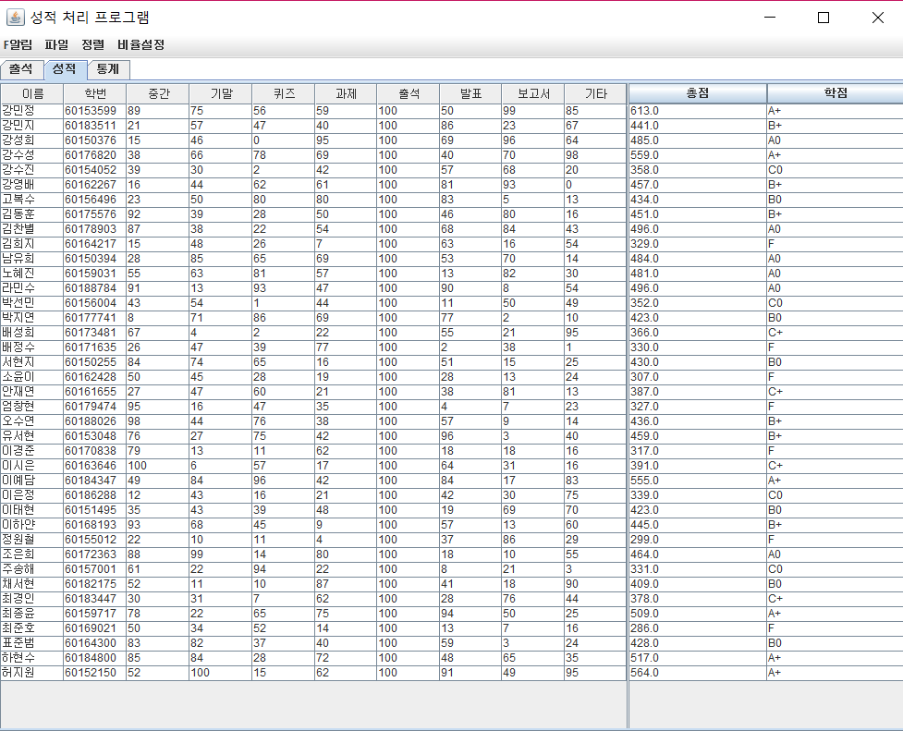
셋, 추가기능
1. 성적 탭 정렬
이름 순 클릭->
이름 순으로 정렬

Slide 18
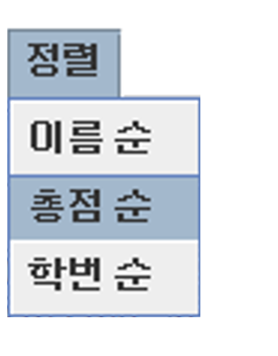
셋, 추가기능
1. 성적 탭 정렬
총점 순 클릭->
총점 순으로 정렬

Slide 19
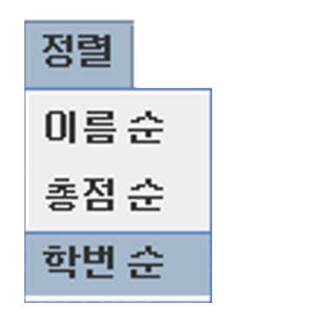
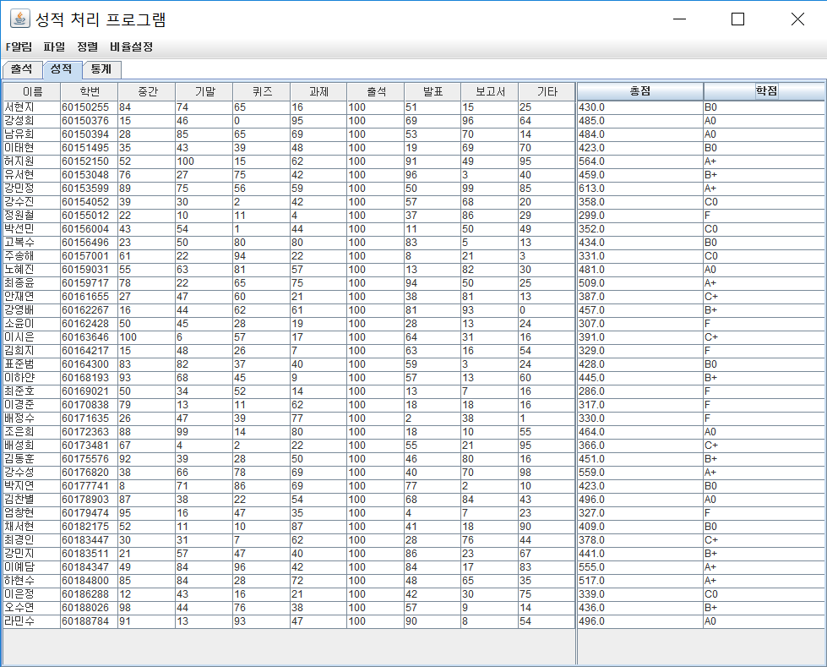
셋, 추가기능
1. 성적 탭 정렬
학번 순 클릭->
학번 순으로 정렬

Slide 20
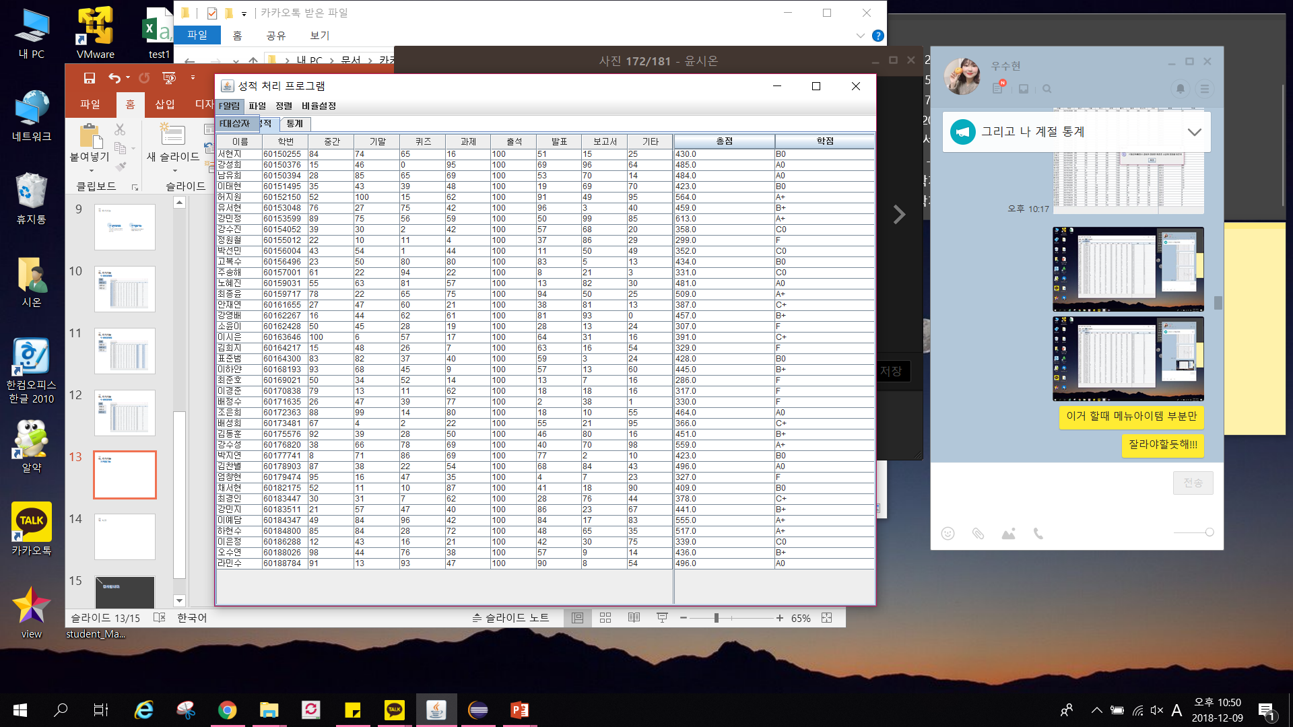
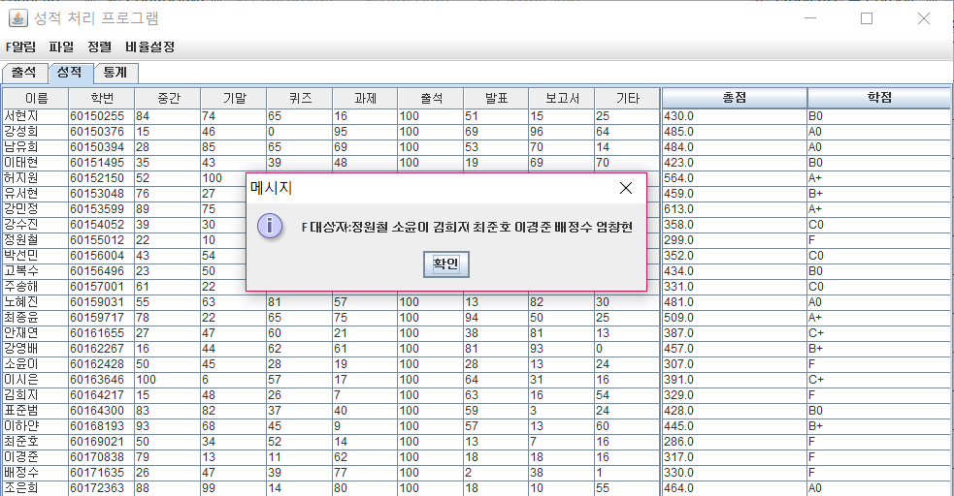
셋, 추가기능
2. F알림 기능
F대상자 클릭->
경고 알림창

Slide 21
넷, 시연

Slide 22
감사합니다.

